Slide 1

Bài 4
LÀM VIỆC THẬT LÀ VUI
TIẾT 3. VIẾT

Slide 2

Chính tả
Làm việc thật là vui

Slide 3




Yêu cầu cần đạt:
- Nghe viết đoạn trích trong bài Làm việc thật là vui.
- Hiểu cách trình bày một đoạn văn xuôi: Chữ đầu các câu viết hoa, câu đầu đoạn bắt đầu viết từ ô thứ 1 (tính từ lề).
- Viết đúng những tiếng có âm, vần dễ lẫn (l/n; oa, uân, ưng).
- Viết đúng, thuộc 10 chữ tiếp theo trong bảng chữ cái tiếng Việt.
Notes:
12

Slide 4
1. Nghe – viết
Làm việc thật là vui
Quanh ta, mọi vật, mọi người đều làm việc.
Cái đồng hồ báo phút, báo giờ. Con gà trống gáy vang báo trời sắp sáng. Con tu hú gọi mùa vải chín. Cành đào nở hoa cho sắc xuân thêm rực rỡ, ngày xuân thêm tưng bừng.

Slide 5

Tìm hiểu nội dung đoạn viết
Đoạn viết nói về điều gì?
Hoạt động của các sự vật, con vật hàng ngày.
Con gà trống có nhiệm vụ gì?
Con gà trống gáy vang báo trời sắp sáng.
Con tu hú có nhiệm vụ gì?
Con tu hú gọi mùa vải chín.

Slide 6

Hướng dẫn nghe- viết
Bài chính tả có những chữ nào viết hoa?
- Viết hoa những chữ cái đầu câu.
Khi bắt đầu viết đoạn văn con cần lưu ý điều gì?
- Khi viết chữ đầu tiên lui vào 1 ô tính từ lề vở.
Các chữ dễ viết sai trong bài:
làm việc, báo giờ, sắp sáng, sắc xuân, rực rỡ.

Slide 7

Tư thế ngồi viết
Lưng thẳng.
Không tì ngực xuống bàn.
Đầu hơi cúi.
Mắt cách vở khoảng 25-30cm.
Tay phải cầm bút
Tay trái tì nhẹ lên mép vở để giữ.
Hai chân để song song thoải mái.

Slide 8

Làm việc thật là vui
Quanh ta, mọi vật, mọi người đều làm việc.
Cái đồng hồ báo phút, báo giờ. Con gà trống gáy vang báo trời sắp sáng. Con tu hú gọi mùa vải chín. Cành đào nở hoa cho sắc xuân thêm rực rỡ, ngày xuân thêm tưng bừng.

Slide 9
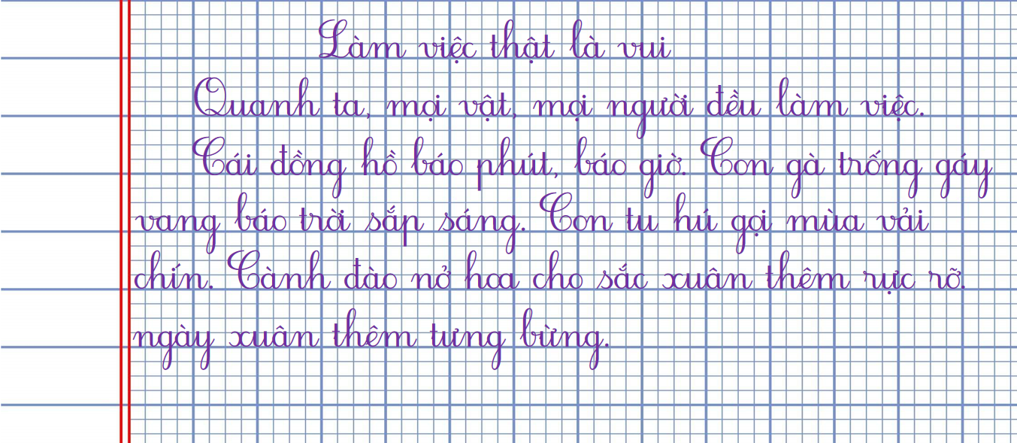

Slide 10
2. Tìm những chữ cái còn thiếu trong bảng. Học thuộc tên các chữ cái.
Số thứ tự | Chữ cái | Tên chữ cái
10 | g | giê
11 |  | hát
12 |  | i
13 | k | ca
14 |  | e – lờ
Số thứ tự | Chữ cái | Tên chữ cái
15 | m | em-mờ
16 |  | en-nờ
17 |  | o
18 | ô | ô
19 |  | ơ
n
?
?
h
o
?
i
?
?
ơ
l
?

Slide 11

3. Dựa vào chữ cái đầu tiên, sắp xếp tên các cuốn sách theo thứ tự bảng chữ cái.
1. Gà trống nhanh trí.
2. Hoa mào gà.
3. Kiến và chim bồ câu.
4. Nàng tiên Ốc.
5. Ông Cản Ngũ.

Slide 12



Vận dụng
Thuộc thứ tự 19 chữ cái đã học.
Xếp tên các bạn: Lan, Mai, Ánh, Hà, Khánh theo đúng thứ tự bảng chữ cái.

